Slide 1
Сборник диагностических методик измерения устойчивости внимания Составитель: педагог дополнительного образования МКОУ ДО ДДТ первой квалификационной категории Виценя Ирина Владимировна

Slide 2
Диагностика «Перепутанные линии»
Цель: измерение степени концентрации и устойчивости зрительного внимания.
Диагностика может проводиться как индивидуально, так и в группе.
Инструкция испытуемому: «Перед Вами на бланке ряд перепутанных между собой линий. Каждая из них начинается слева и заканчивается справа. Ваша задача — проследить каждую линию слева направо и в той клетке, где она заканчивается, проставить ее номер. Начинать нужно с линии 1, затем перейти к линии 2 и т. д. до конца. Следить за линиями надо только глазами; помогать себе пальцами, карандашом нельзя. Старайтесь работать быстро и не делать ошибок».
Ели опыт проводится коллективно, то в инструкцию можно добавить:
1 вариант: «Выполнив задание, поднимите руку. Я запишу ваше время на нижней части вашего бланка».
2 вариант: Задается определённое время для выполнения задания, после чего дается команда «Стоп», и работа прекращается. В данном варианте заданное время для прохождения теста зависит от возрастной категории испытуемых. Здесь учитывается только количество правильных ответов за установленное время

Slide 3
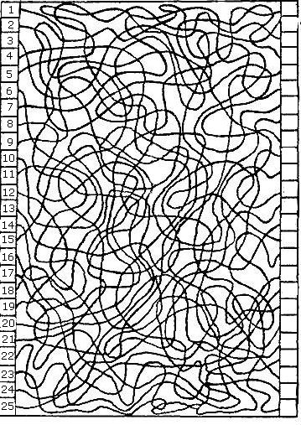

Slide 4
При выполнении задания необходимо отслеживать, что преобладает у испытуемого:
- установка на скорость или точность;
- уверен ли в себе испытуемый, проверяет ли себя;
- испытывает ли трудности при прослеживании по линии (в начале, в середине или в конце);
- пытается ли он помочь себе ( не смотря на запрет) пальцем либо карандашом.
При этом необходимо фиксировать время, за которое испытуемый прослеживает каждые пять линий по порядку (с 1 по 5, с 6 по 10 и т.д.), что даст возможность судить о влиянии утомления на выполнение задания. В этом случае бланк протокола имеет следующий вид:
№ линий | Время в секундах | Примечания
1-5
6-10
11-15
16-20
21-25

Slide 5
Обработка результатов.
В варианте с ограничением времени обработка сводится к подсчету (с помощью заранее заготовленного «ключа») числа правильно прослеженных линий (количество ошибок и числа линий, оставшихся не прослеженными); в варианте без ограничения времени добавляется еще и время выполнения задания. В последнем случае можно вычислить показатель успешности выполнения задания (У):
У=Т*25/Н
Где Т- время выполнения задания (мин);
25- количество линий в бланке;
Н- количество правильно отслеженных линий.
Полученные показатели интерпретируют, исходя из того, что ошибки в прослеживании линий и медленный темп работы (большое время поиска) при нормальной остроте зрения свидетельствует о слабой концентрации внимания. Об устойчивости (или наоборот, истощаемости) концентрированного внимания судят по сохранению (либо) снижению темпа работы от начала к концу задания. После получения индивидуальных оценок успешности (У) или показателей количества правильно прослеженных линий (в варианте с ограничением времени) вычисляются соответствующие средне-групповые оценки, строятся 95%-ные доверительные интервалы и делаются диагностические выводы. Результаты можно сравнивать с данными, полученными на различных контингентах испытуемых.

Slide 6
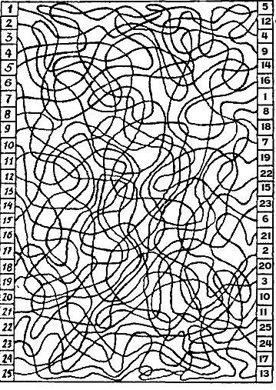
Критерии оценки по методике "Перепутанные линии":
19 и более | -отлично; | 4 - 9 | - удовлетворительно;
10 - 18 | - хорошо; | 3 и менее | - неудовлетворительно.
Ключ к методики «Перепутанные линии»

Slide 7
Используемая литература:
↑ Шадриков В.Д. Диагностика познавательных способностей : методики и тесты / Гос. ун-т, Высш. шк. экономики. — Москва: Альма Матер : Академический Проект, 2009 (Йошкар-Ола : Марийский ПИК), 2009. — 532 с.
↑ Чупров Л.Ф. Тест переплетенных линий А.Рея: методика исследования концентрации произвольного внимания младших школьников (рус.) // Вестник по педагогике и психологии Южной Сибири. - №2, - 2012.. — 2012.
https://ru.wikipedia.org/wiki/Тест_

Slide 8
Тест «Кольца»
Цель: оценка устойчивости, распределения и переключения внимания.
Для проведения теста необходима таблица с кольцами, имеющих разрыв в разных частях.
Для оценки устойчивости внимания ребенка просят как можно быстрее находить и зачеркивать кольца с разрывом в строго определенном месте (например, справа)
За 2 мин. Ребенок 6-9 лет просматривает 10-11 строк. Но при первой попытке делает много ошибок. При дальнейшей тренировке ошибок становится значительно меньше, а продуктивность повышается.

Slide 10
Тест «корректурная проба»
Цель: ыявление скорости распределения внимания, его объема и устойчивости.
Ребенку предлагается таблица с любыми знаками. Например, при буквенной форме корректурной пробы ребенок должен как можно быстрее находить и зачеркивать какую-либо букву. Фиксируется время, затраченное на выполнение задания, и количество ошибок.
Норма объема внимания для детей 6-7 лет — 400 знаков и выше, концентрации — 10 ошибок и менее;
для детей 8-10 лет — 600 знаков и выше, концентрации — 5 ошибок и менее.
Время работы — 5 минут.
Инструкция: «На бланке с буквами отчеркните первый ряд букв. Ваша задача заключается в том, чтобы, просматривая ряды букв слева направо, вычеркивать такие же буквы, как и первые. Работать надо быстро и точно. Время работы — 5 минут».

Slide 11
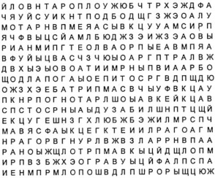

Slide 12
«S-ТЕСТ»
Цель: определение скорости распределения и переключения внимания.
Инструкция:
Ребенку дается бланк с различными элементами фигур и целыми фигурами — эталонами.
Попросите ребенка внимательно на элементы фигур и, сравнивая их с эталонами, одним- двумя штрихами дополнить их до целостных фигур.
Проведите тренировку на отдельном листочке. Убедитесь, что ребенок понял задание.
Оценка:
Оценивается число правильно дополненных фигур, а также скорость выполнения всего задания.
Дети 6-7 лет справляются со всем заданием за 3-4 минуты и делают не более 5 ошибок.

Slide 13
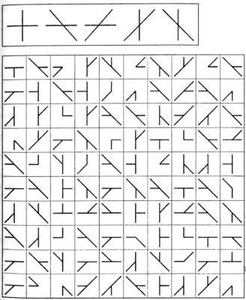

Slide 14
Используемая литература
Альманах психологических тестов – М.: Изд-во КСП, 1996. – 400 с.
2. Бурлачук Л. Ф., Морозов С. М. Словарь-справочник по психодиагностике. – СПб.: Питер, 2000. – 528 с.
3. Рубинштейн С. Л. Основы общей психологии: В 2-х т. Т. II. – М.: Педагогика, 1989. – 327 с.
4. Киршбаум Э. И., Еремеева А. И. Психические состояния. – Владивосток: Изд-во Дальневост. Ун-та. – 1990. – 144 с.
5. Климов Е. А. Основы психологии. Практикум: Учеб. пособие для вузов. – М.: ЮНИТИ, 1999. – 175 с.
6. Словарь практического психолога / Под ред. С. Ю. Головин. – Минск.: Харвест, 1997. – 800 с.
7. Современная психология: Справочное руководство. – М.: ИНФРА, 1999. – 668 с

